Slide 1




제3회 여수시 사회조사 통계자료
정책연계 활용제고를 위한 설명회

Slide 2

설 명 순 서
개요
I
개요
II
여수시 사회조사 주요 결과
III
사회조사 활용사례
IV
여수시 사회조사 활용 방안
2

Slide 3
시민의 소리를 듣는 방법은???
사회조사 활용
사회조사는…
지역의 주민을 대상으로 직접적으로
지역과 관련한 정책에 대한
인식도 및 만족도의 의견조사를 실시함으로써,
지역의 특색 및 실정에 부합하는 다양한
정책의 집행과 평가를 가능하게 하는 도구임
3

Slide 4

여수시 사회조사 개요
조사목적
○ 여수시민들의 삶의 질과 관련된 사회적 관심사와 시민 의식을
조사하여 시민의 만족도와 사회적 여건 파악 및 변화 추이 분석
○ 조사결과를 각종 정책 입안 및 연구 자료로 활용
조사연혁
○ 2009년 : 제1회 여수시 사회조사
○ 2011년 : 제2회 여수시 사회조사
○ 2013년 : 제3회 여수시 사회조사
조사기간
○ 조사 기간 : 2013. 4. 17. ~ 4. 30. (10일간)
조사대상
○ 여수시 거주 1,000 표본가구, 만 15세 이상 가구원 (2,012명)
4

Slide 5
I
개요
II
여수시 사회조사 주요 결과
III
사회조사 활용사례
IV
여수시 사회조사 활용 방안
5

Slide 6

여수시 사회조사와 시정 연계
여수시 사회조사 결과
2013 시정 운영방향
1. 주거생활
2. 교육·평생학습
3. 고용·지역경제
4. 대중 교통
5. 보건·위생
6. 사회복지
7. 관광·문화·체육
8. 자치행정
9. 가구
1. 국제해양관광레저스포츠 거점 개발
2. 살기좋은 남해안권 허브도시 조성
3. 풍요로운 지역경제 활성화 도모
4. 품격있는 국제 교육문화도시 육성
5. 더불어 사는 행복한 복지도시 실현
6. 청렴하고 투명한 열린시정 구현
연계방안
모 색
시민 의견을 적극
반영한 시정 운영
6

Slide 7
주거생활 (거주지 만족도)
여수시민이 느끼는 거주지 만족도는?
“살기 좋은 곳” 79.4%
7

Slide 8
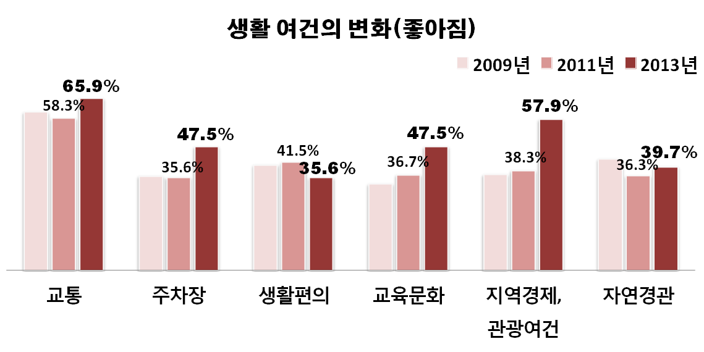

주거생활 (생활여건의 변화)
2011년 대비 생활여건은?
“생활편의”제외, 모든 부분 좋아져
쇼핑센터, 병원
8

Slide 9
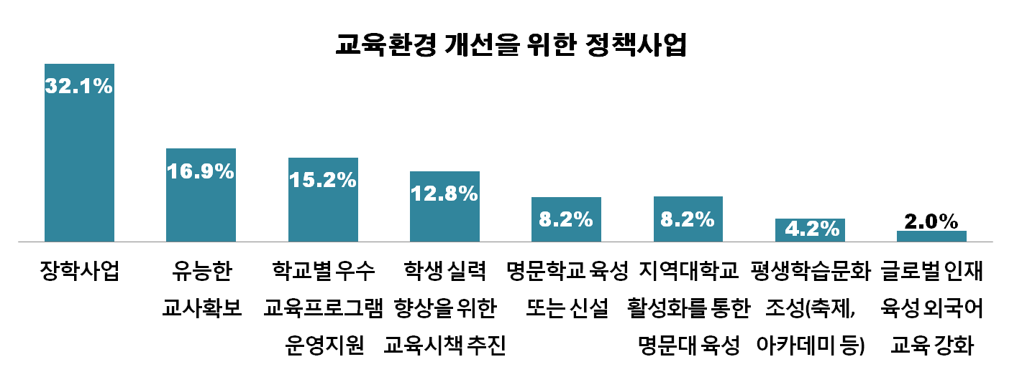
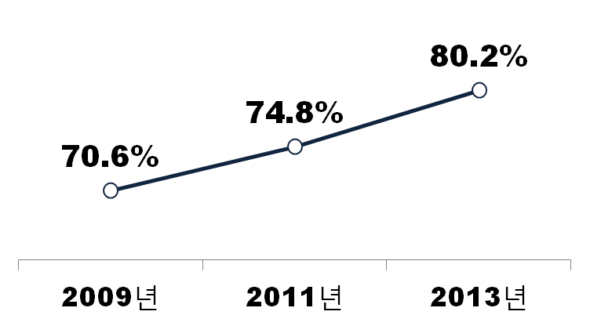
교육·평생학습 (교육환경 개선)
교육환경 개선을 위해 실시할 정책 1순위
“장학사업”32.1%
중학교 3학년 자녀가 있다면
“여수시 소재 고등학교”로 보내겠다
“내고장 학교 보내기 운동 결실”
9

Slide 10
고용·지역경제 (재래시장 활성화)
재래시장 활성화를 위해서는?
“주차시설 확보”57.6%
10

Slide 11
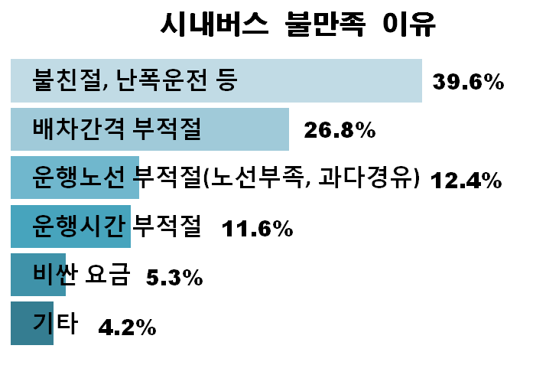
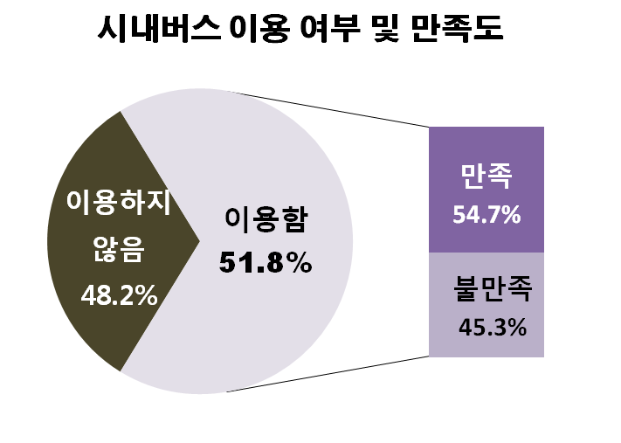
대중교통 (시내버스 만족도)
시내버스 이용자 54.7% 만족
불만족 이유“불친절, 난폭운전 등”
11

Slide 12
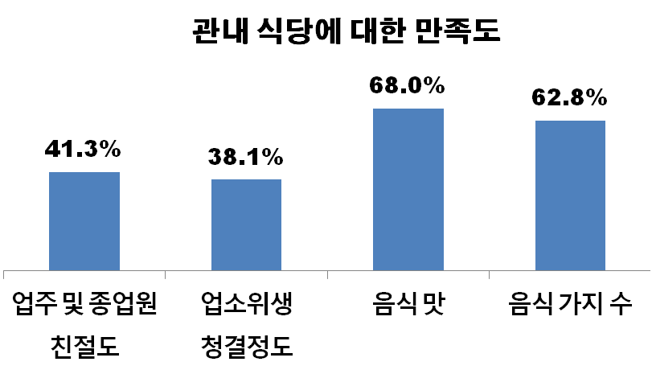
보건·위생 (식당 음식 서비스업)
관내 식당 음식 서비스업 만족도 중
“위생 청결도”가장 낮게 나타나
12

Slide 13
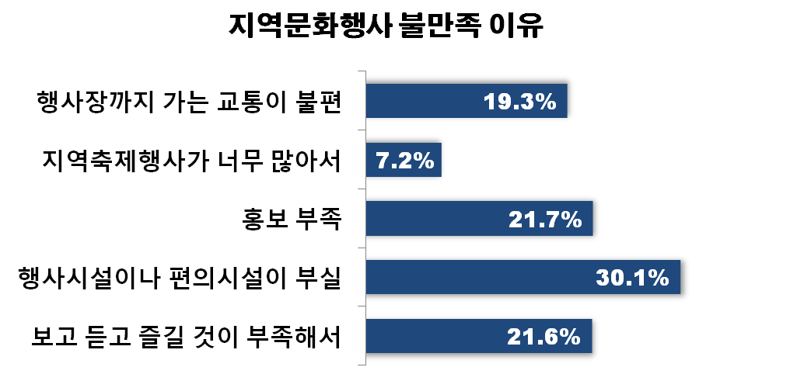
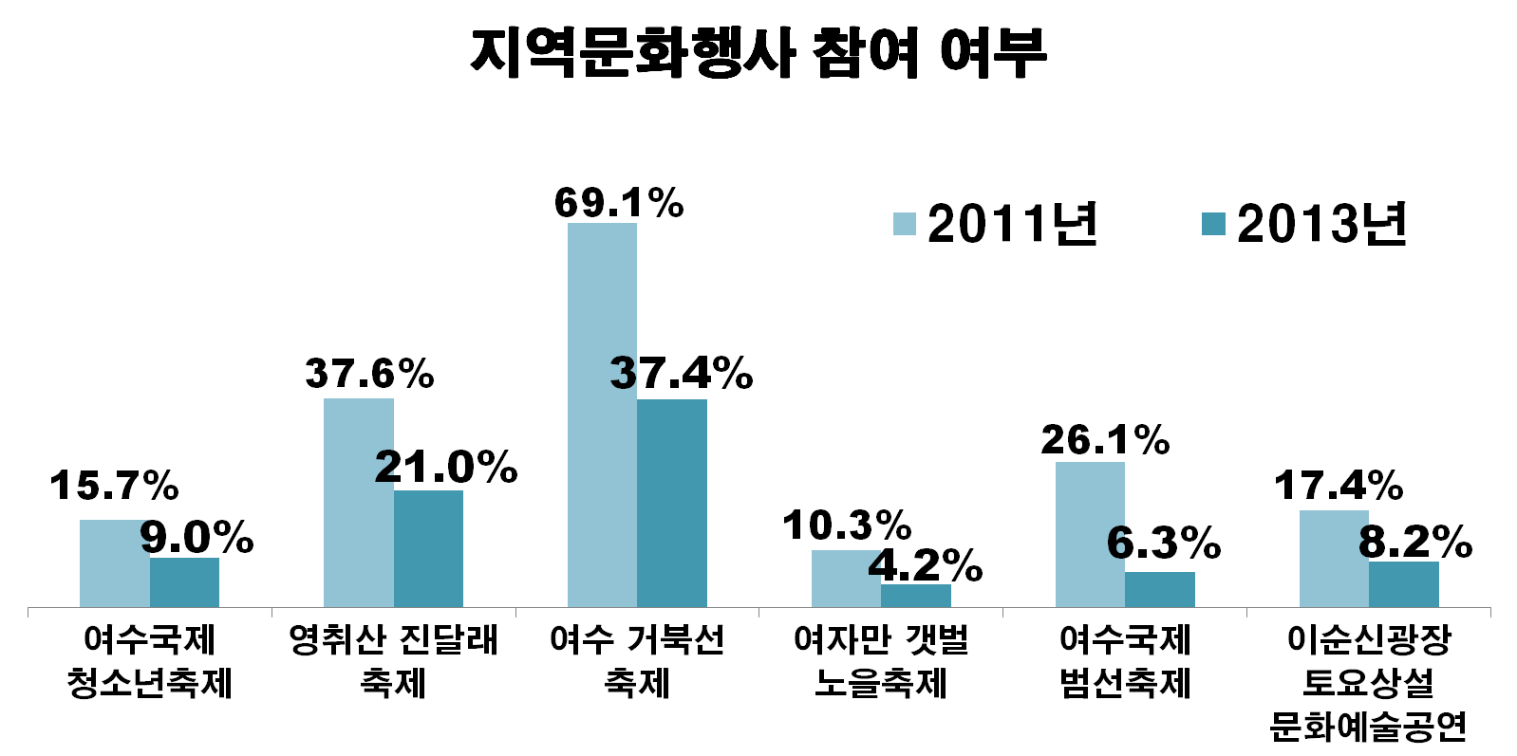
관광·문화 ·체육(지역문화행사 만족도)
지역문화행사 불만족 이유는 ?
“행사시설, 편의시설 부실”
13

Slide 14
자치행정 (미래지향적 도시여건 조성)
미래지향적 도시여건 조성을 위해서는?
“ 종합병원 등 의료시설 확충”증가
14

Slide 15
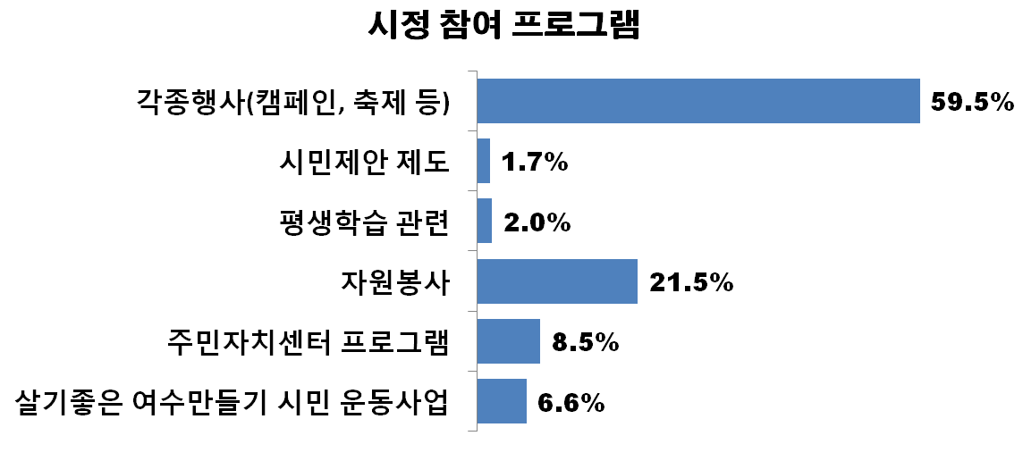
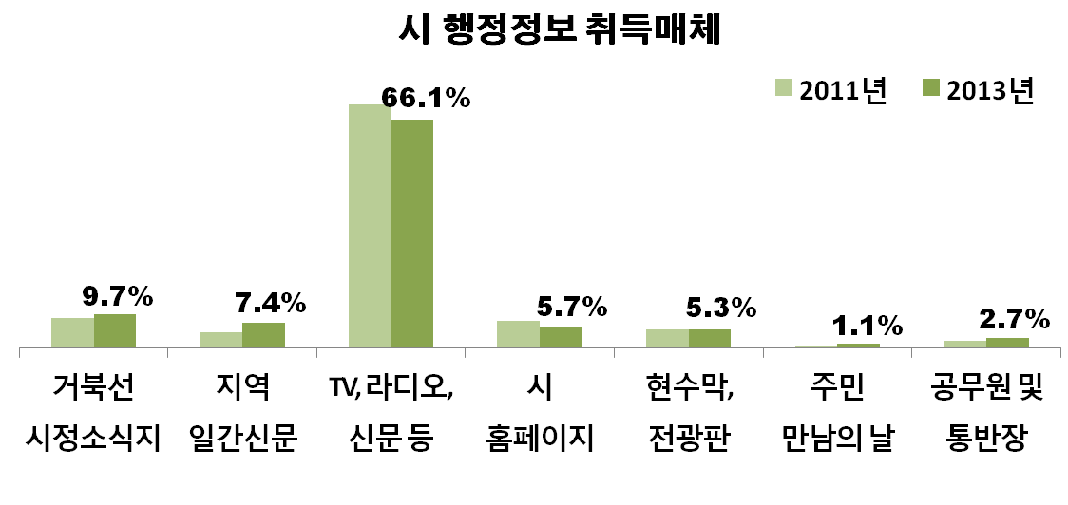
자치행정 (시정참여)
행정정보 취득“TV, 신문, 라디오”
시정 참여 형태“ 각종 행사 참여”
15

Slide 16
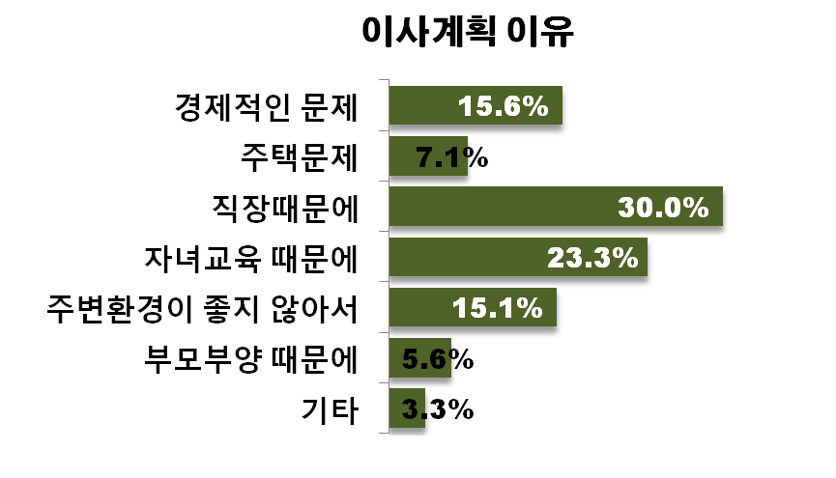
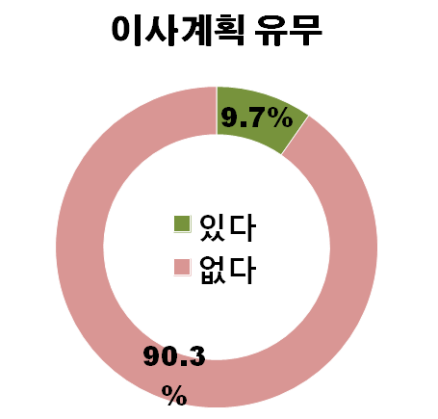
가구 (이사 계획)
3년 이내 이사계획 있는 가구는?“9.7%”
이사 계획 이유“직장”,“자녀교육”
16

Slide 17
I
개요
II
여수시 사회조사 주요 결과
III
사회조사 활용사례
IV
여수시 사회조사 활용 방안
17

Slide 18
강남구 사회조사 활용 사례
민원 서비스 불만족 이유
친절한 강남 만들기 추진
○ 평가기간 : 2007.8.27 ~ 31(5일간)
○ 평가분야 : 전화응대
○ 전화응대 모니터링 : 57개 부서
(구본청 31, 동사무소 26개소)
○ 평가방법 : 자체점검
- 시보 직원(36명)들을 활용, 자체 점검
- 구조화된 민원 예상 질문서를 통한
민원인 가장, 문의한 후 전화응대
상태 평가
○ 우수부서 시상
- 구·동 상위 각 3개 부서 포상금 지급
○ 부진부서 조치사항
- 구·동 하위 각 3개 부서 대책 보고 및
직원교육 실시
직원의
불친절
57.9%
18

Slide 19
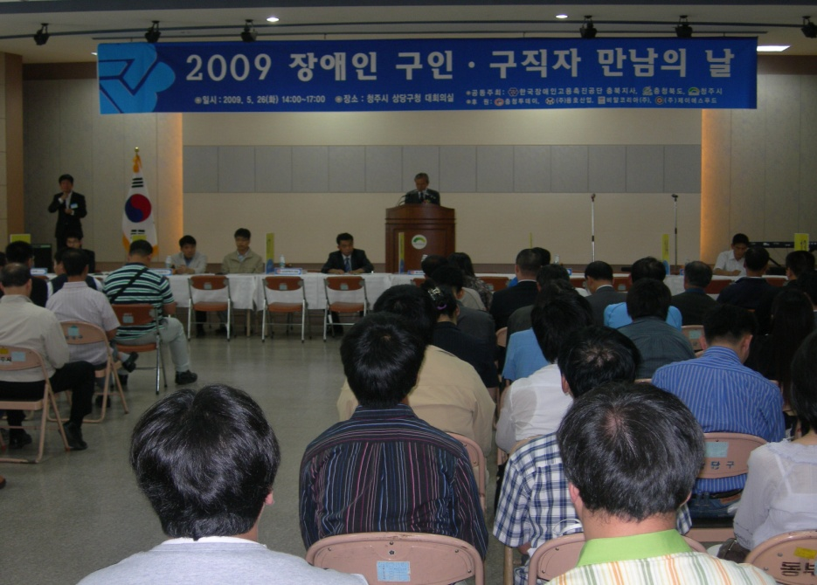

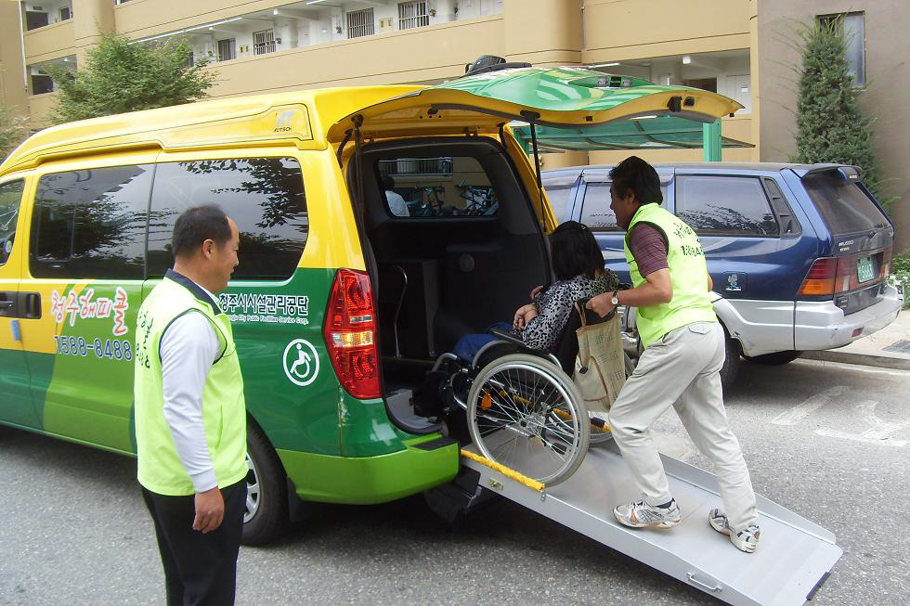





청주시 사회조사 활용 사례
장애인 복지사업 희망순위
시정운영
청주 해피콜 운영
취업알선 및
직업재활사업
33.9%
장애수당
지 급
22.0%
장 애 인
편의시설확충
20.1%
○ 교통약자이동지원센터 설치(2009),
특별교통수단 청주해피콜 15대 운영
자립자금
대 여
6.3%
○ 장애인 활동보조서비스(월 60시간,850명,36억)
여성장애인 출산지원 (1인당 70~150만원)
장애인 취업알선(4개 사업 85명)
19

Slide 20
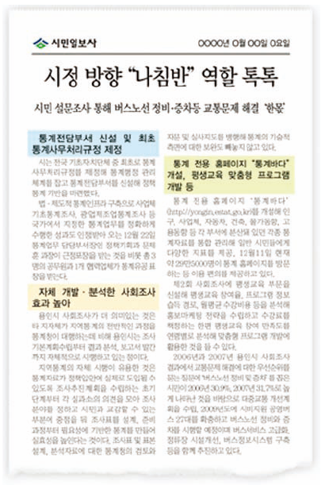
용인시 사회조사 활용 사례
시정운영
○ 법· 제도적 통계 인프라 구축
- 통계사무처리규정 제정(2005년)
- 통계전담부서 신설(2005.10월)
○ 필요한 지역통계 스스로 개발
- 조사기획부터 보고서 발간까지 자체 시행
- 정책입안 담당부서가 조사기획 단계부터
의견 반영
○ 체계적 관리 및 활용하기
- 통계전용 홈페이지 구축
- 버스서비스 고급화·버스정보시스템 구축
- 평생교육 맞춤형 프로그램 개발 활용
(교육과학기술부 주최 제5회 평생학습대상
기초자치단체부문 대상 수상)
교육 참여율, 월평균 수강비용 등을 분석해
홍보 마케팅 전략 수립, 수강료 책정 /
평생교육참여 만족도를 연령별로 분석해
연령별 맞춤형 프로그램 개발
20

Slide 21

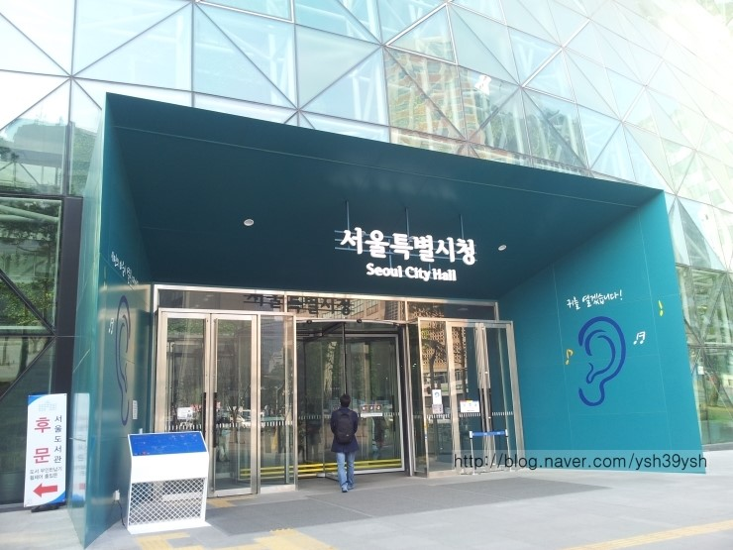
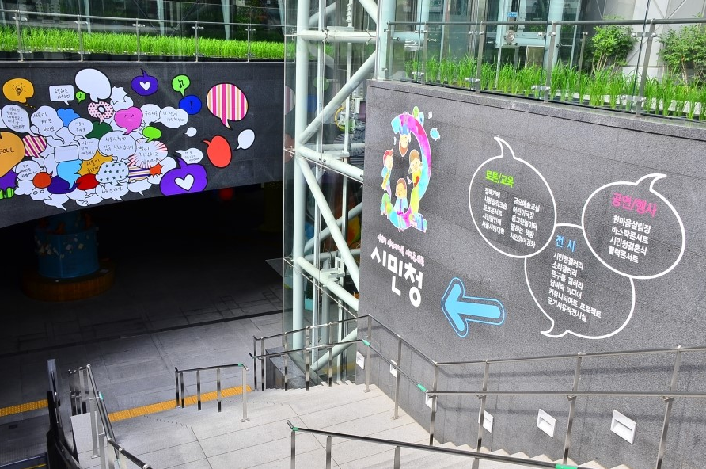
21

Slide 22
I
개요
II
사회조사 활용사례
III
여수시 사회조사 주요 결과
IV
여수시 사회조사 활용 방안
22

Slide 23
사회조사 결과 활용
사회조사 결과를 각종 시정정책입안과 운영전략 수립 등 부서별 활용 계획을 수립하여 과학적이고 체계적인 행정을 집행, 시민의 삶의 질 향상에 기여
사회지표활용
사회조사 결과
통계를 활용한
시정 실현
시민의 의견을 적극 반영한
시정 운영
과학적
의사결정
기본지표활용
인구, 주택, …
전자민주주의
시의성있는
주민의견 반영
Feed back(환류)
1~2년 주기로 사회조사 실시
(평가 및 주민의사 반영)
23

Slide 24
여수시 사회조사 결과 활용 방안(1/2)
2013년 광주·전남권 지역통계발전협의체 회의 中 (2013.7.24)
분야 | 사회조사결과 | 활용방안
주거 생활 | ○ 우선 정비할 도시경관은 “좁고 정비되지 않은 도로”34.3% ○ 미래지향적 도시여건 조성을 위해 “도로교통시설 정비”20.9% | ○ 간선도로와 보조도로 및 작은 도로를 연계한 정비 사업 추진
보건 복지 | ○ 타지역 왕래의 주된 이유 “의료시설 이용” 23.1% (65세 이상 44.4%) ○ 시민의 건강증진을 위해 “종합병원 확충”38.3% ○ 미래지향적 도시여건 조성을 위해 “종합병원 등 의료시설 확충”15.2% | ○ 지역대학이나 국내 우수 대학병원들과 연계한 종합병원 시설 확충 ○ 광양만 경제자유구역의 배후단지와 여수 박람회장 인근 신 주거거점지구에 종합병원 유치
24

Slide 25
여수시 사회조사 결과 활용 방안(2/2)
2013년 광주·전남권 지역통계발전협의체 회의 中 (2013.7.24)
분야 | 사회조사결과 | 활 용 방 안
고용 | ○ 여수 국가산업단지가 지역을 위해 해야 할 역할은 “지역인재 채용” 54.3% | ○ 국가산단 녹지 규제 완화 정책에 따른 공장 증설이 가능함에 따라 적극적 공장 유치와 병행하여 지역인재 채용 권장 정책 추진
관광 | ○ 여수시 자랑거리 “2012 여수세계박람회” 34.5% ○ 여수시 관광 명소 “오동도” 50.1% | ○ 오동도와 박람회장을 연계하는 입체적 관광프로그램 개발 ○ 순천, 광양 등 인근 지자체와 협력, 광역 관광프로그램 개발
25

Slide 26

감사합니다
감사합니다
26

